Slide 1


Slide 2
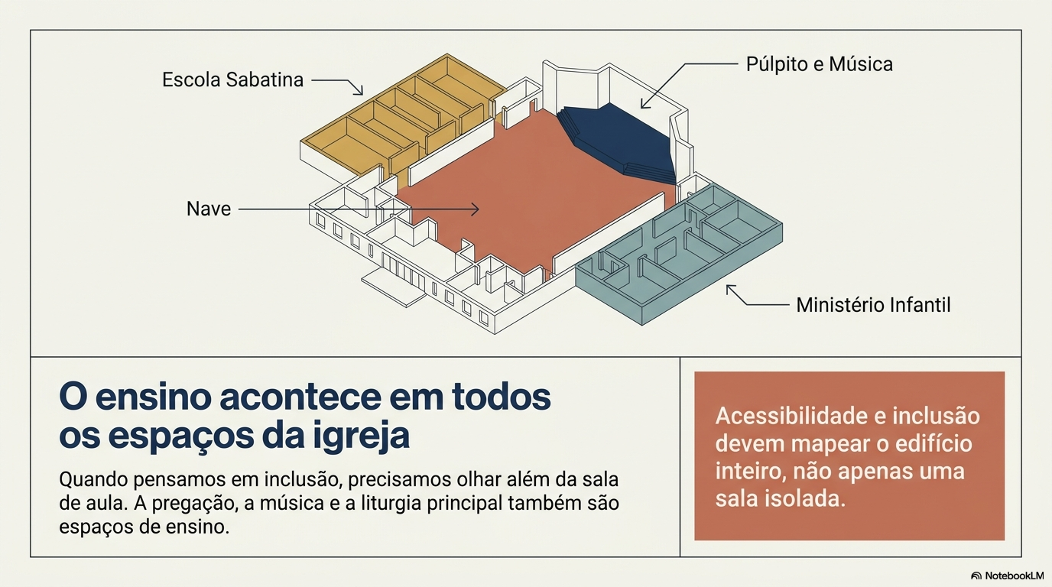

Slide 3
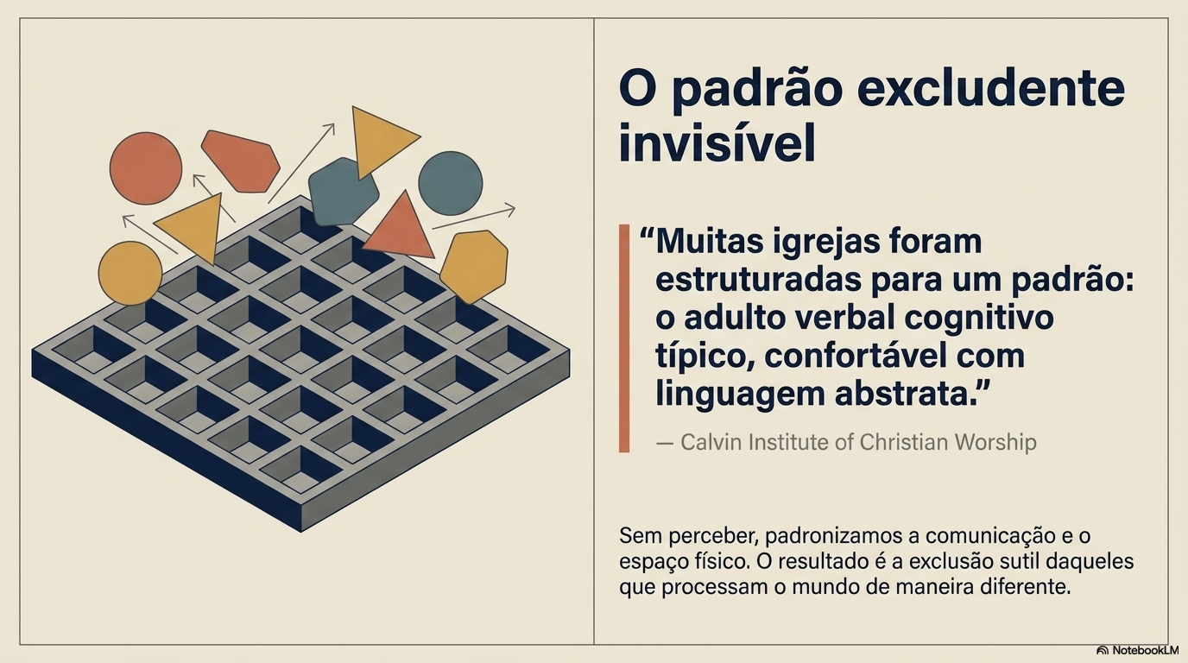

Slide 4
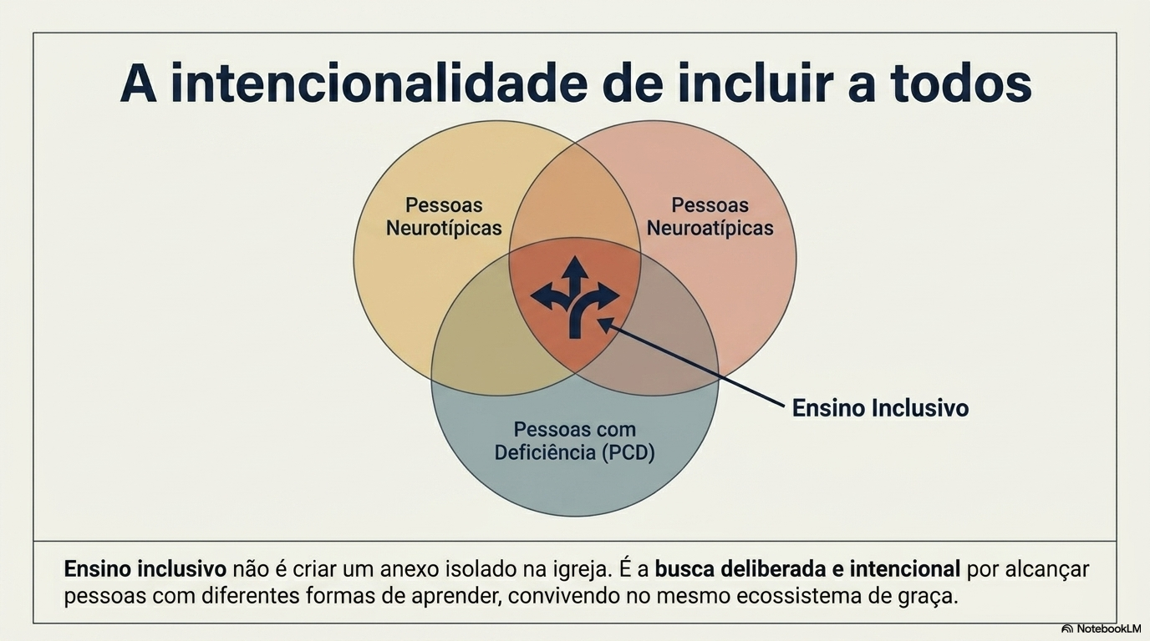

Slide 5
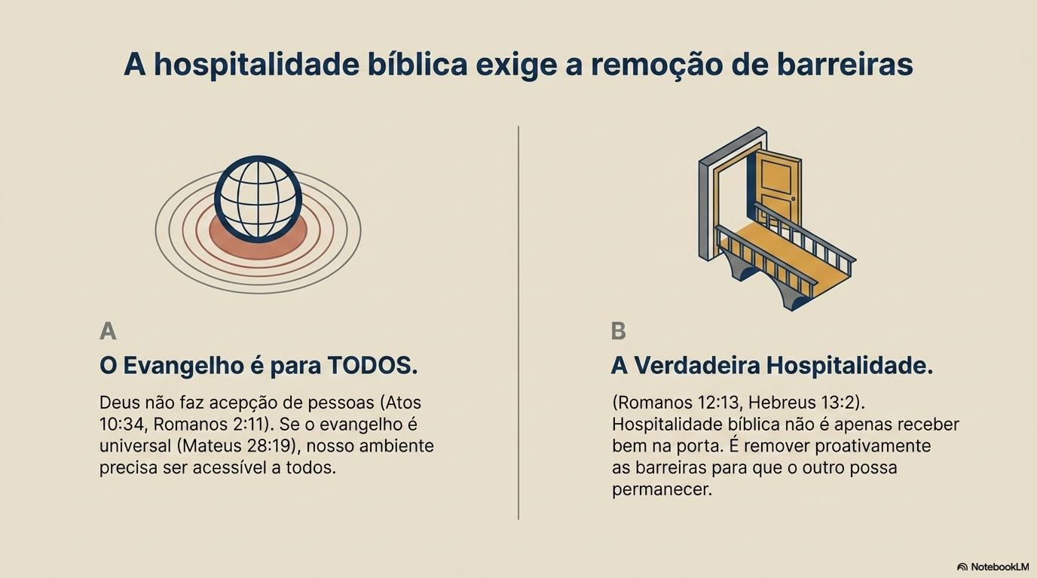

Slide 6
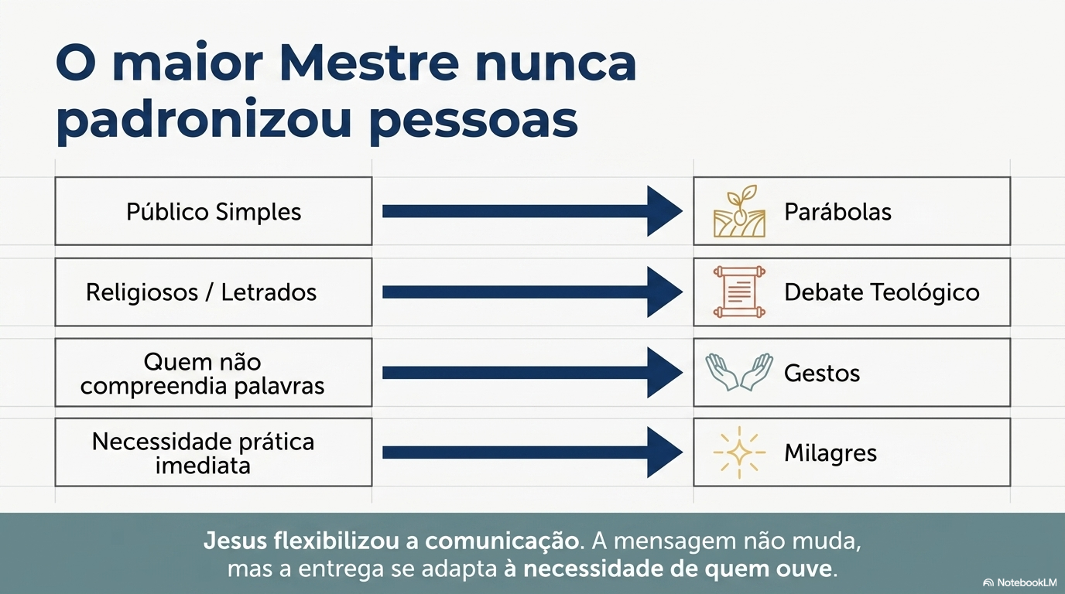
Marcos 4:33
Mateus 22:14-46
Marcos 7:31-37
Lucas 7:22

Slide 7
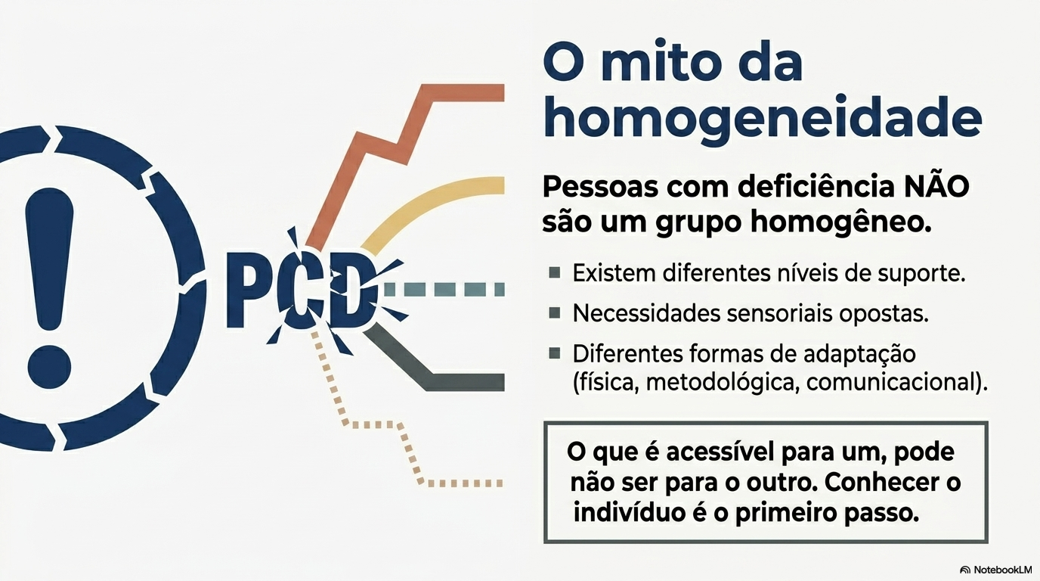

Slide 8
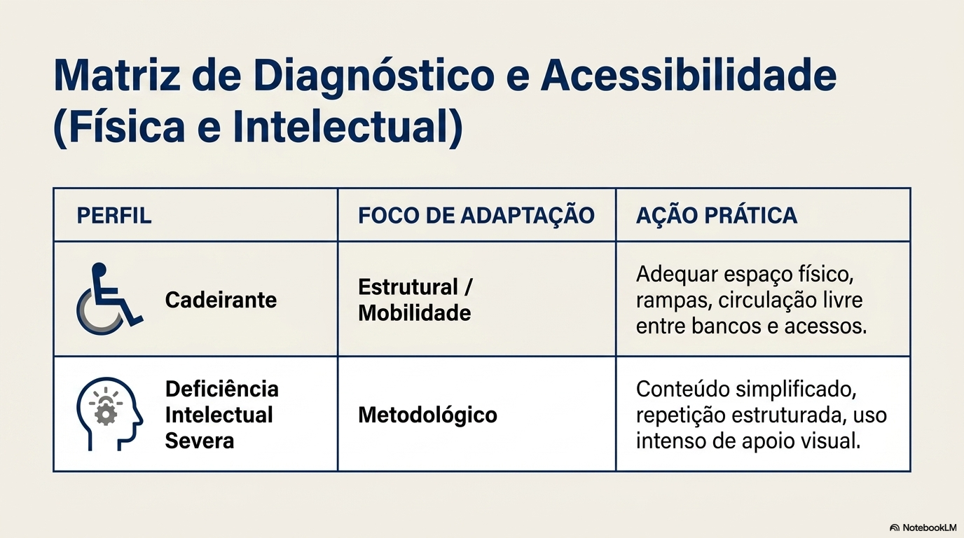

Slide 9
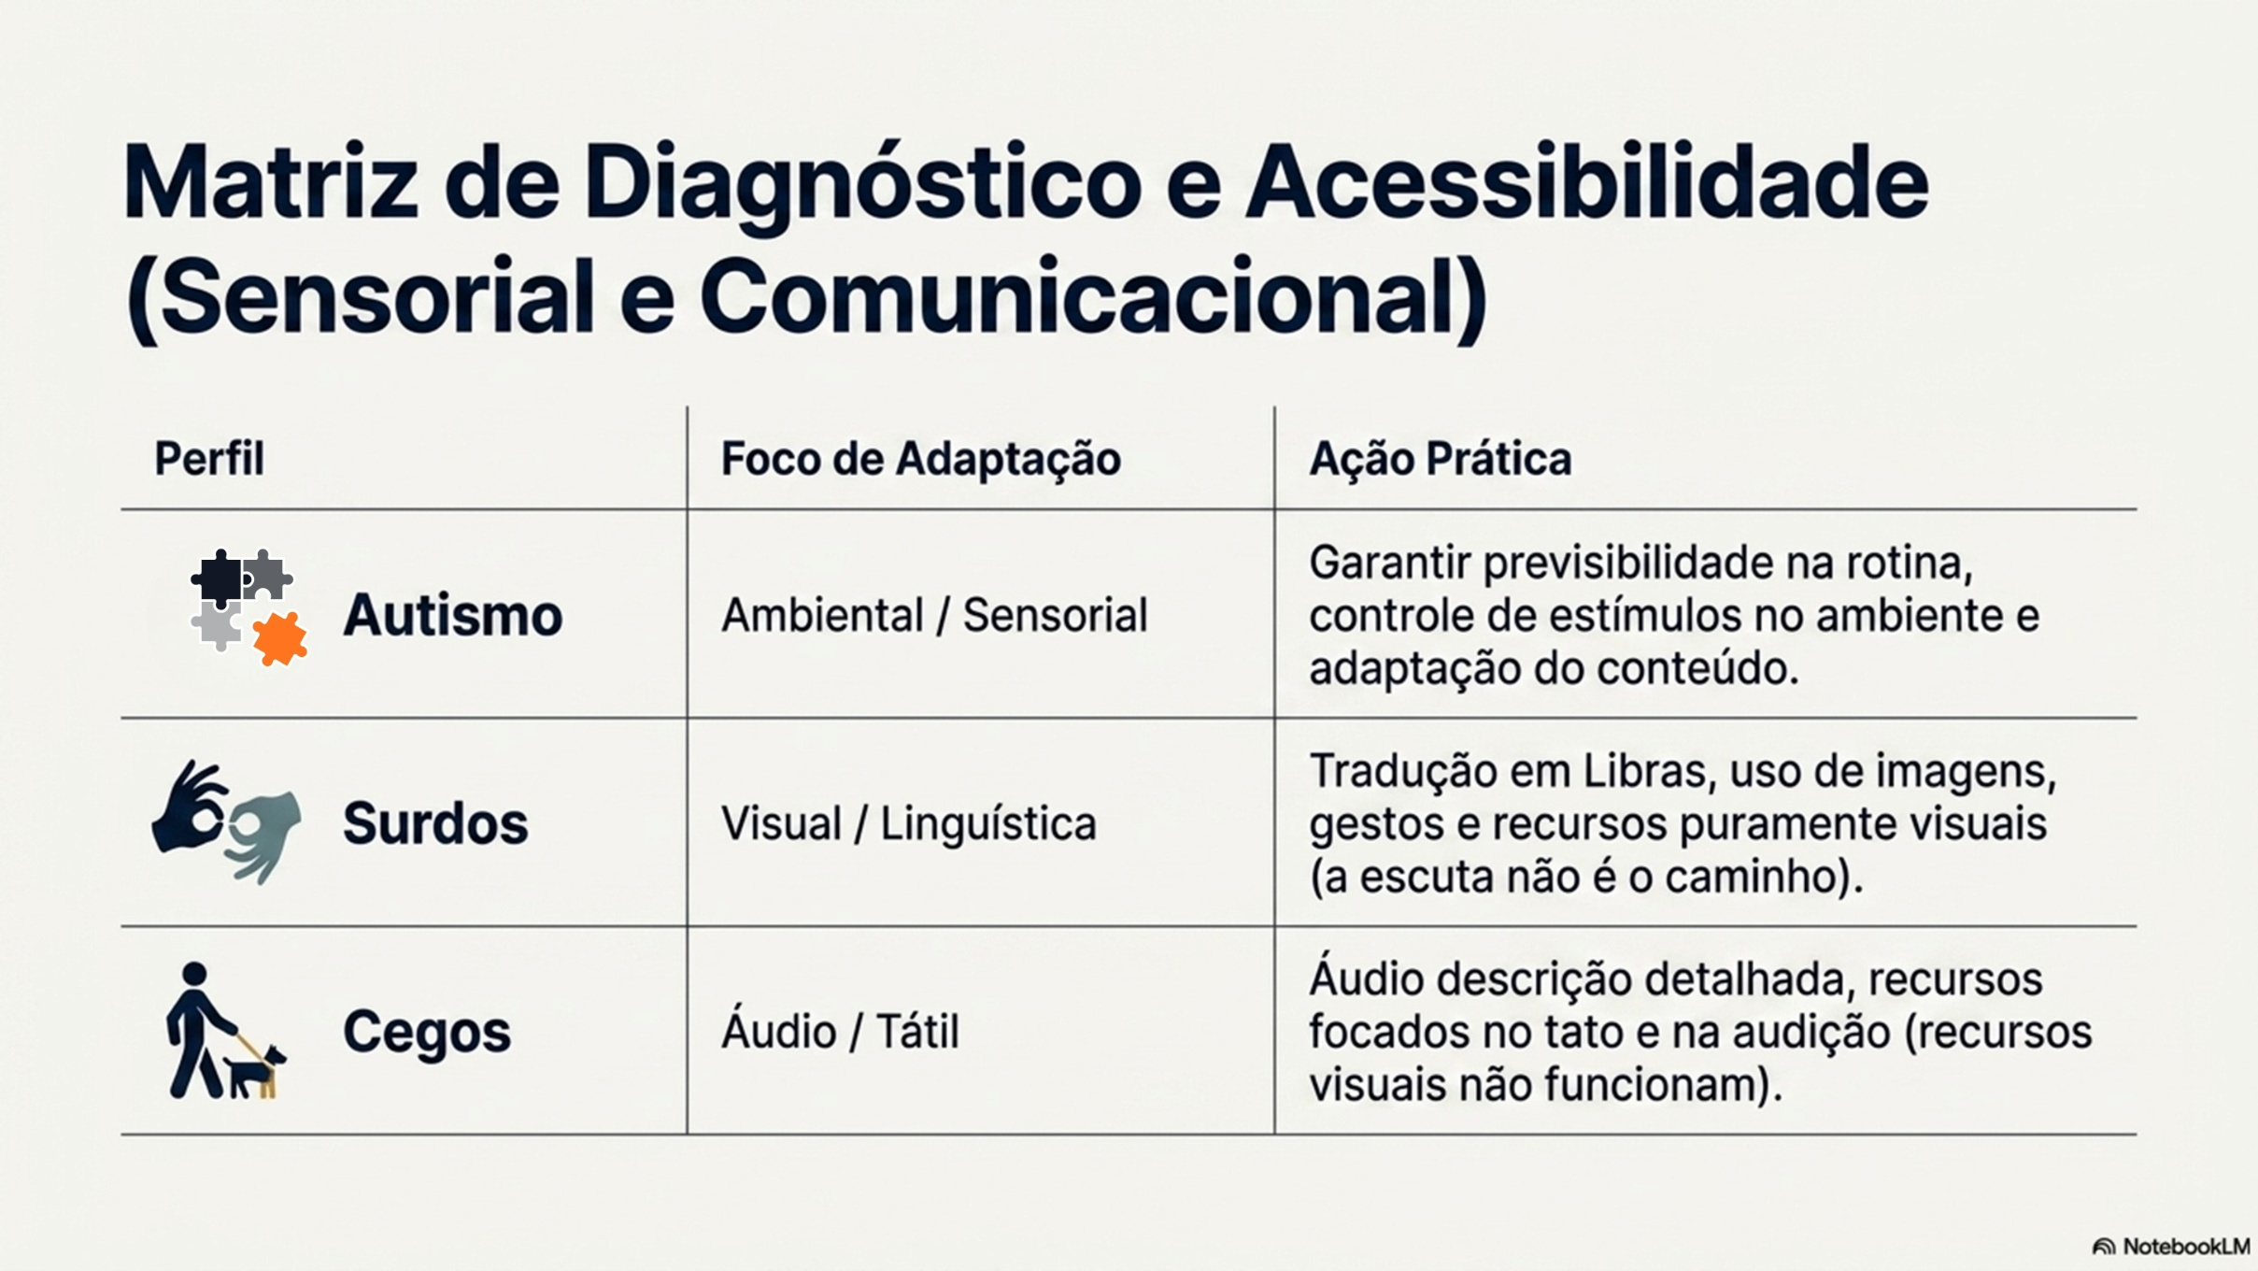

Slide 10
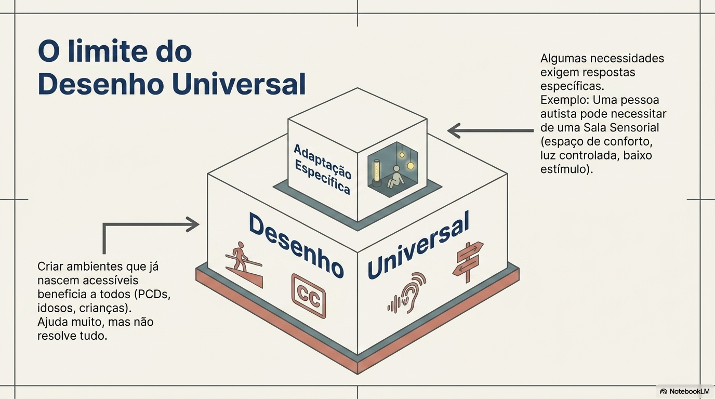

Slide 11
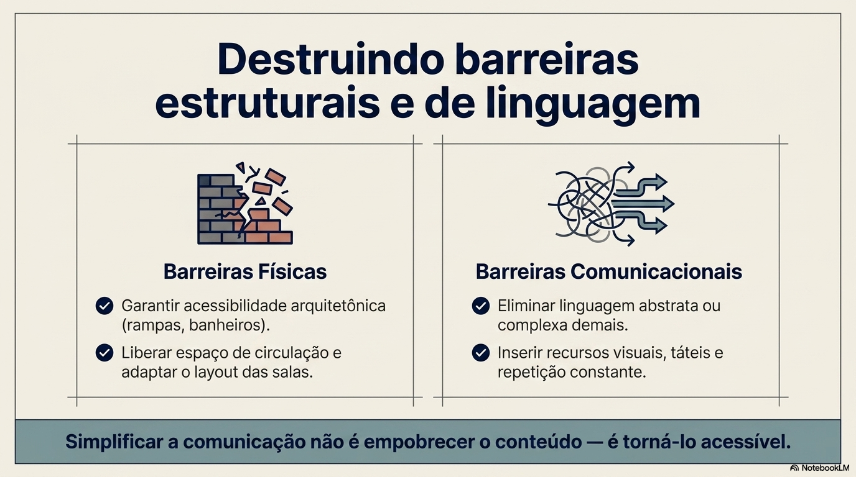

Slide 12

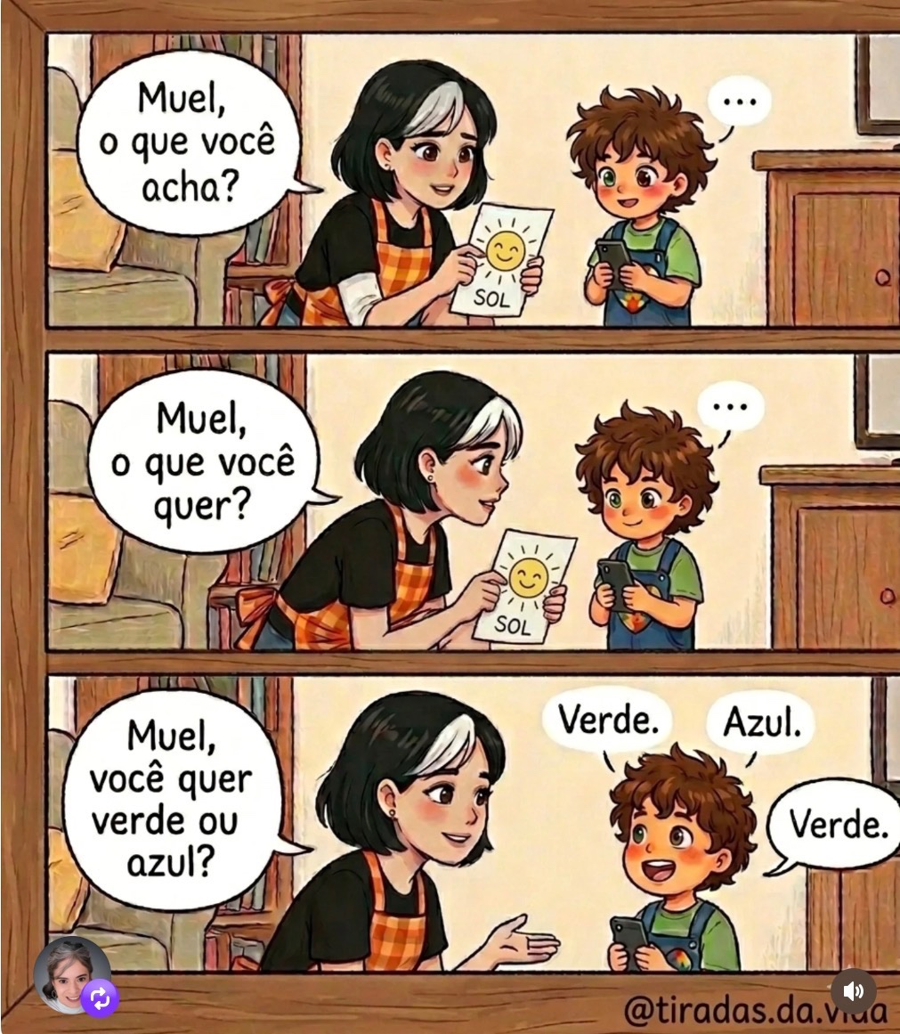
Simplificar a comunicação não é empobrecer o conteúdo- é torna-lo acessível

Slide 13
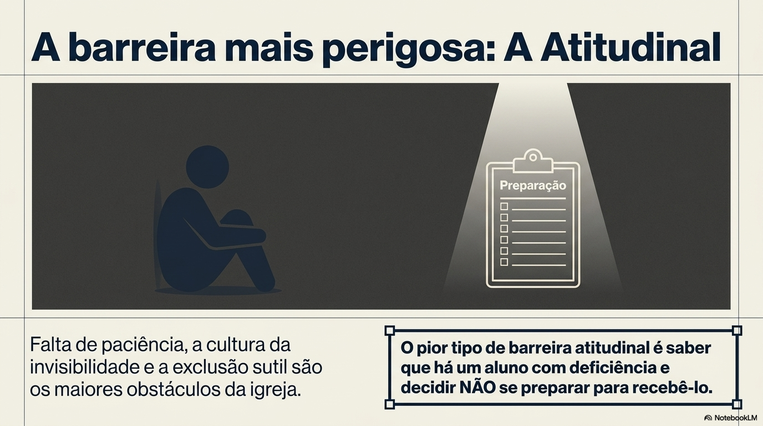
boa
vontade

Slide 14


Slide 15
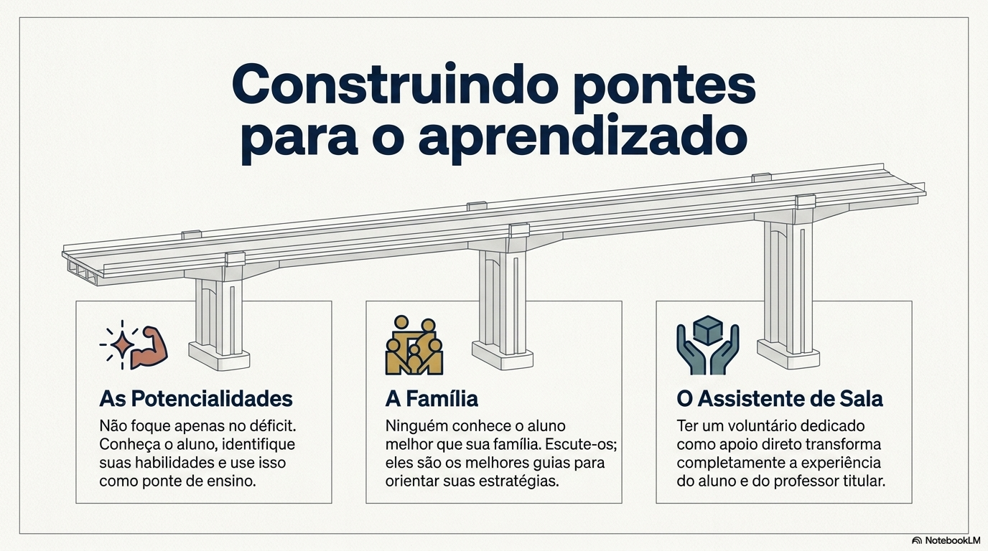

Slide 16
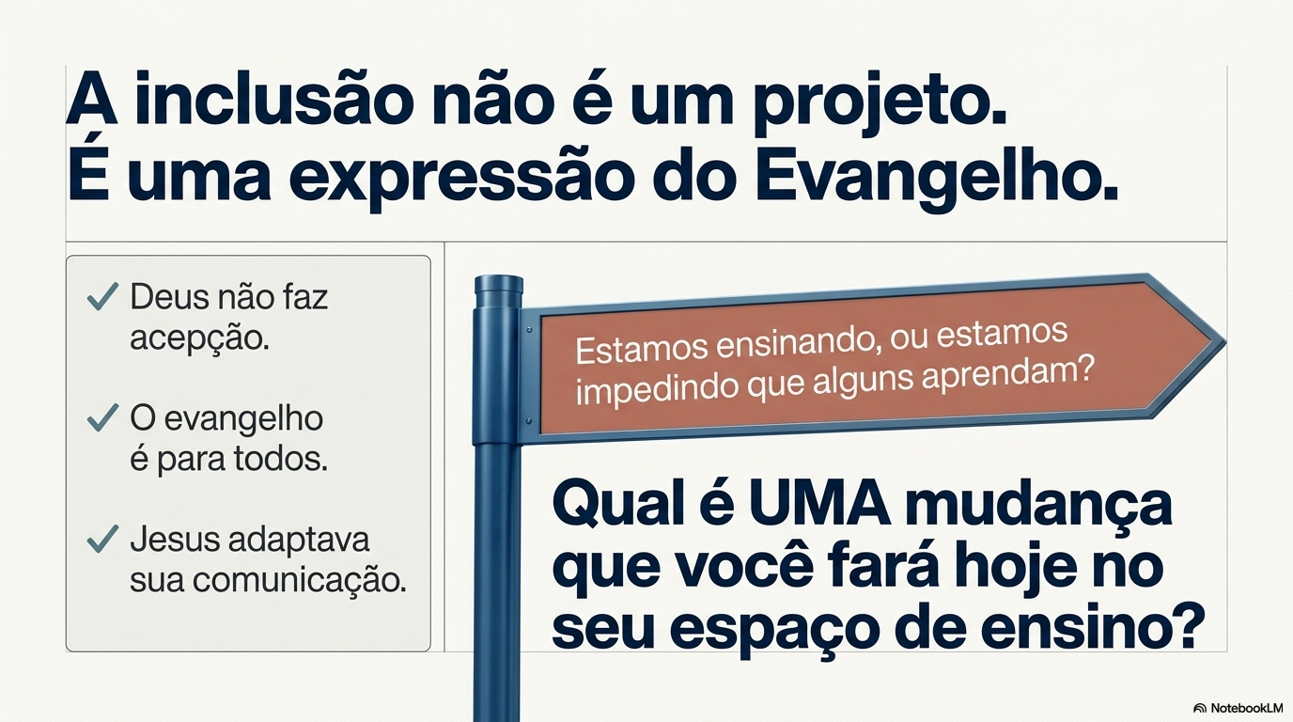

Slide 17
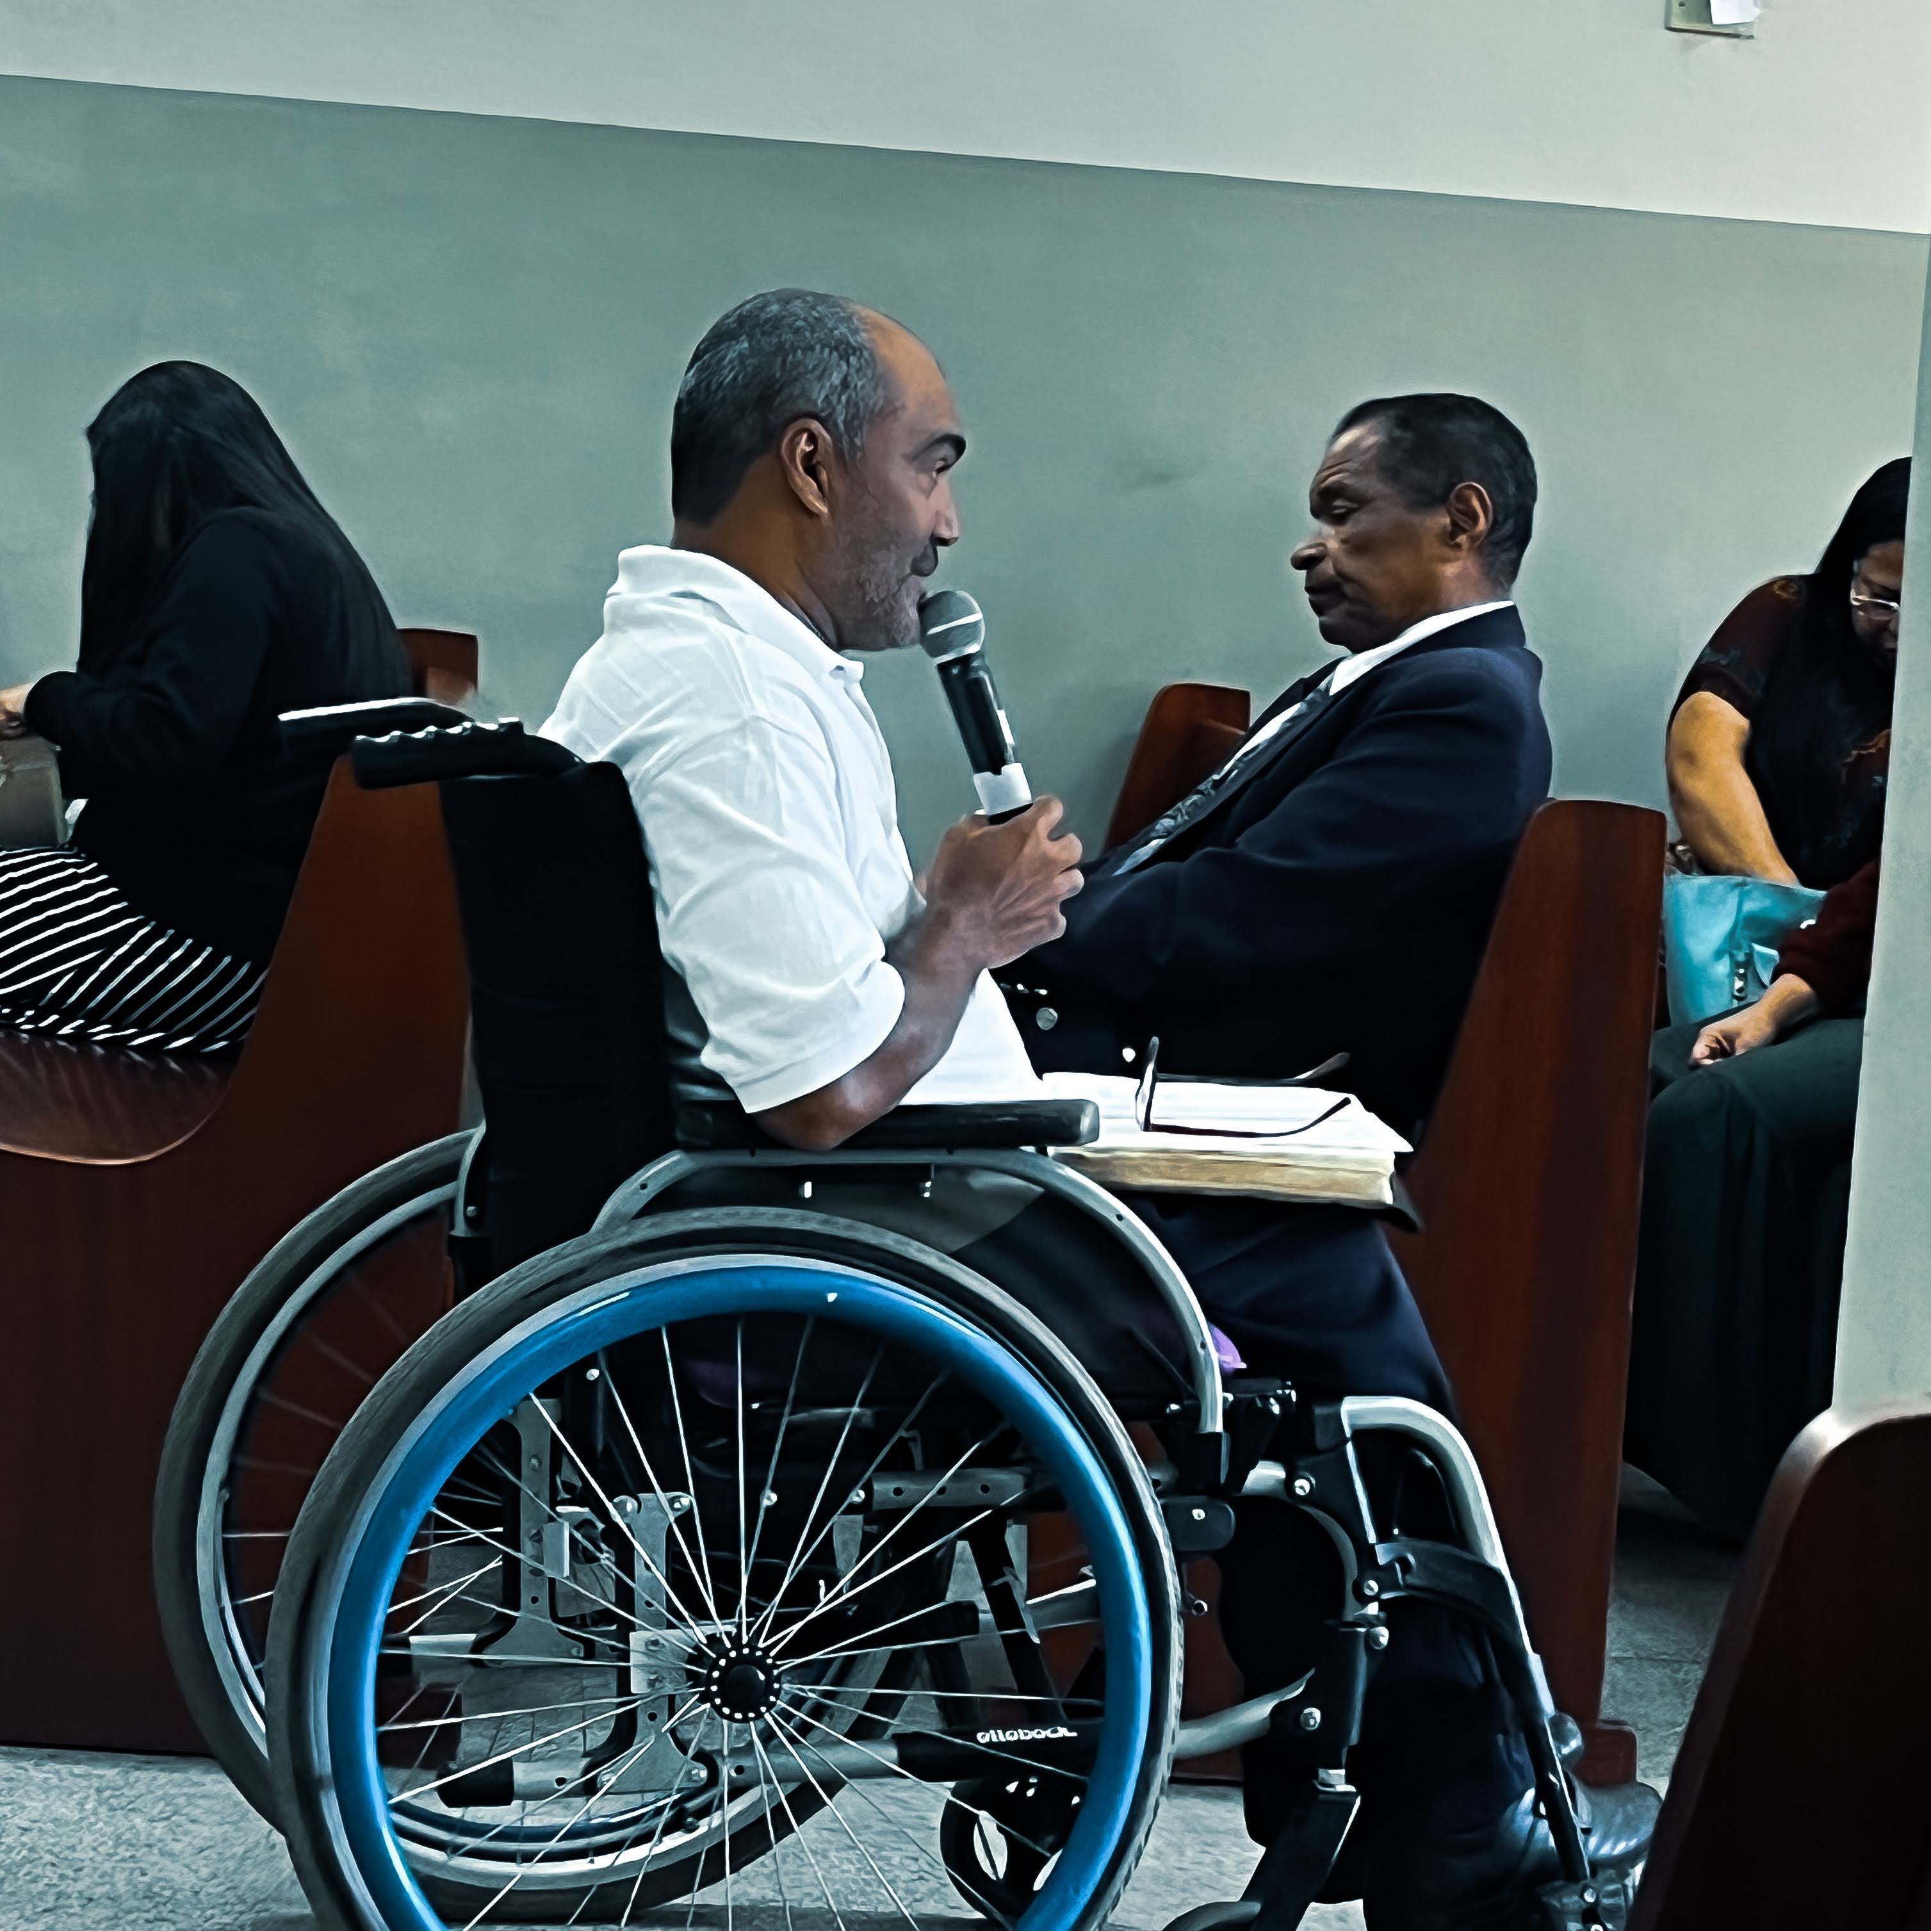
Escola Bíbica
Igreja Adventista da Promessa
Jd Ângela SP

Slide 18
Obrigada!
@jumdj7

